Slide 1
asset.dev · Saneamento e valor
01 / 7
APOIO TÉCNICO
Método, recortes e rastreabilidade
Pacote analítico an_20261101T132455_ac536175 · análise proposta (premissas H08 e recomendação H09 pendentes do grupo).
Preços e avaliação: 2026-10-30 · corte informacional: 2026-10-31T18:25:27-03:00 · balanço: 2026-06-30.
Escopo: Sabesp (consolidado), Copasa (consolidado), Sanepar (individual); R$ milhões nominais salvo indicação.
Método: AN02 conciliação de 64 células e recorrência; AN03 capital/classes/eventos; AN04/AN07 obrigações e ponte temporal; AN05 regulação/ESG/setor; AN06 premissas com alternativas; AN08 FCFF com base remunerada implícita; AN09 decisão por regra e claims.
Cada número das peças vem de um value_id do pacote (observations.csv), com fonte, período, unidade e definição.
Recálculo independente da planilha (LibreOffice) e reprodução das planilhas originais registrados no QA do pacote.
Verificação da base: a base remunerada implícita da Sanepar (R$ 20,2 bi) difere em −9,86% (implícita ÷ oficial − 1) da BRR líquida oficial da 3ª RTP atualizada pelo IPCA (R$ 22,4 bi), o que confere a ordem de grandeza do motor.
Fontes: Aegea — concessão do Pará (14/04/2025) · Banco Central — séries de IPCA/Selic · CVM — DFP 2025 · CVM — ITR 2026 · …

Slide 2
asset.dev · Saneamento e valor
02 / 7
APOIO TÉCNICO
Conciliação das 64 células históricas e da recorrência
Disposição por requisito (confirmado, reclassificado, limitado).
Requisito | Disposição | Linhas
C02 | Confirmado | 10
C03 | Confirmado | 2
C03 | Limitado — fora do modelo | 2
C03 | Reclassificado | 1
C04 | Confirmado | 4
C05 | Confirmado | 8
C05 | Reclassificado | 22
C06 | Reclassificado | 5
C07 | Confirmado (apresentação líquida) | 10
C08 | Excluído da projeção | 1
C08 | Reclassificado | 2
C08 | Resolvido — tratamento único | 1
C02/C04: valores da planilha confirmados nas demonstrações (DVA, custos por natureza, DFC).
C03: EBITDA 2023–24 com resíduos não itemizados — fora da base.
C05: giro com definição única; C06: capex em caixa; C07: zeros fundamentados; C08: base recorrente publicada.
Fontes: Aegea — concessão do Pará (14/04/2025) · Banco Central — séries de IPCA/Selic · CVM — DFP 2025 · CVM — ITR 2026 · …

Slide 3
asset.dev · Saneamento e valor
03 / 7
APOIO TÉCNICO
Cinco julgamentos para o grupo (H08)
Proposta do agente com alternativas calculadas.
Tema | Proposta | Alternativas
Custo de capital | 13,25% | adverso: 15,25%; favorável: 11,75%
WACC regulatório Sabesp (contrato fixa 7,86% até 2029; alternativas = 2º ciclo) | 7,86% | adverso: 7,5%; favorável: 8,5%
Defasagem/captura da remuneração | 2 anos | defasagem (adverso): 3 anos; captura (adverso): 85%
Precatório (100%, sem benefício fiscal) | R$ 4,6 bi | Sanepar — ambiente favorável: R$ 65,04; Sanepar — pior execução e regulação: R$ 12,53
Terminal (perpetuidade vs fim da concessão) | 1% | Sanepar — fim da concessão com indenização: R$ 45,58; Sabesp — fim da concessão com indenização: R$ 16,43; Copasa — fim da concessão com indenização: R$ 21,11
Fontes: Aegea — concessão do Pará (14/04/2025) · Banco Central — séries de IPCA/Selic · CVM — DFP 2025 · CVM — ITR 2026 · …

Slide 4
asset.dev · Saneamento e valor
04 / 7
APOIO TÉCNICO
Precatório da Sanepar: cronograma e valor presente
Regra Agepar: 100% aos usuários — metade em descontos (até mai/2029), metade em investimentos não onerosos (até dez/2030).
Ano | Descontos tarifários (R$ mi) | Investimento não oneroso (R$ mi)
2026 | 328,9 | 156,2
2027 | 973,1 | 540,5
2028 | 960,7 | 759,6
2029 | 393,6 | 753,4
2030 | 0,0 | 743,5
Precatório tratado uma única vez: PV de R$ 4,6 bi na ponte (atualização ≈ WACC, logo PV ≈ saldo atualizado), sem benefício fiscal no caso-base.
Favorável: 75% e benefício fiscal; adverso: descontos concentrados até fev/2029.
Fontes: Aegea — concessão do Pará (14/04/2025) · Banco Central — séries de IPCA/Selic · CVM — DFP 2025 · CVM — ITR 2026 · …

Slide 5
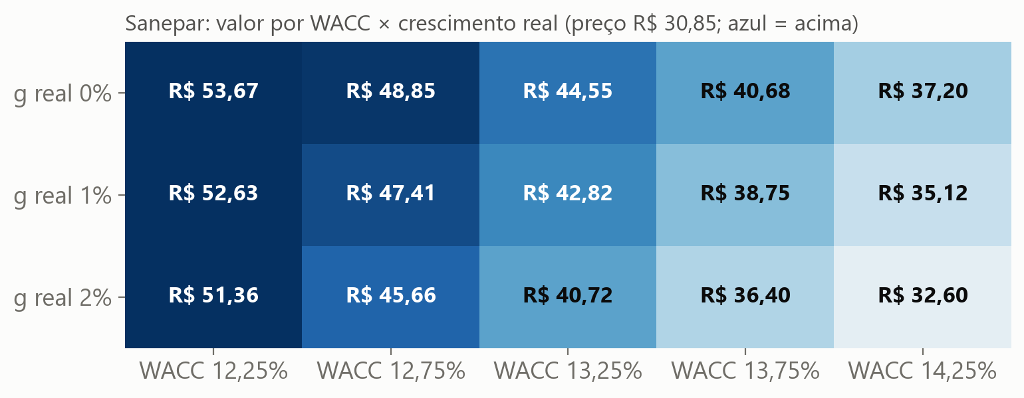
asset.dev · Saneamento e valor
05 / 7
APOIO TÉCNICO
Sensibilidade: custo de capital × crescimento real
WACC implícito no preço: Sanepar 14,92%, Sabesp 11,42%, Copasa 10,8% — contra 13,25% proposto.
Sabesp só alcança o preço (R$ 24,70) no caso favorável (R$ 24,90); Copasa fica abaixo do preço (R$ 48,11) mesmo no caso favorável (R$ 40,07). O preço embute premissas além do caso-base proposto (eficiência retida, ganhos da Copasa sob o novo controlador, remuneração acima da modelada).
Fontes: Aegea — concessão do Pará (14/04/2025) · Banco Central — séries de IPCA/Selic · CVM — DFP 2025 · CVM — ITR 2026 · …

Slide 6
asset.dev · Saneamento e valor
06 / 7
APOIO TÉCNICO
Matriz ESG: definições, períodos e fontes
Valores de perímetros e períodos diferentes não formam ranking.
Fator | Empresa | Valor | Período | Fonte
Eficiência hídrica (perdas) | Sanepar | 216,3 L/ligação/dia | 01/07/2025 a 30/06/2026 | Sanepar — Release de resultados 2T26
Eficiência hídrica (perdas) | Sabesp | 262,0 L/ligação/dia | 31/12/2024 | Sabesp — Relatório de sustentabilidade 2024
Eficiência hídrica (perdas) | Copasa | 233,6 L/ligação/dia | 01/07/2025 a 30/06/2026 | Copasa — Release de resultados 2T26
Esgoto e expansão | Sanepar | 82,9% | 30/06/2026 | Sanepar — Release de resultados 2T26
Esgoto e expansão | Sabesp | R$ 13,7 bi | 01/01/2025 a 31/12/2025 | CVM — DFP 2025
Esgoto e expansão | Copasa | 80,1% | 30/06/2026 | Copasa — Release de resultados 2T26
Resiliência e energia | Sanepar | R$ 460,7 mi | 01/01/2024 a 31/12/2024 | SINISA — planilhas de água (base 2024)
Resiliência e energia | Sabesp | R$ 1,2 bi | 01/01/2024 a 31/12/2024 | SINISA — planilhas de água (base 2024)
Resiliência e energia | Copasa | R$ 552,2 mi | 01/01/2024 a 31/12/2024 | SINISA — planilhas de água (base 2024)
Acesso e capacidade de pagar | Sanepar | 1,89% | 30/06/2026 | Sanepar — Release de resultados 2T26
Acesso e capacidade de pagar | Sabesp | −1,8% | 31/12/2025 | Sabesp — Demonstrações financeiras 2025
Governança e regulação | Sanepar | 8,08% | 30/06/2026 | Sanepar — ITR 2T26 (notas); Sanepar — Fato relevante de 23/06/2026
Governança e regulação | Sabesp | 7,86% | — | URAE-1/Governo de SP — Contrato de Concessão 01/2024 — Anexo VIII (For
Governança e regulação | Copasa | 9,79% | 30/06/2026 | Copasa — Release de resultados 2T26
Fontes: Aegea — concessão do Pará (14/04/2025) · Banco Central — séries de IPCA/Selic · CVM — DFP 2025 · CVM — ITR 2026 · …

Slide 7
asset.dev · Saneamento e valor
07 / 7
APOIO TÉCNICO
Limitações e pendências
O que a análise não certifica e o que depende do grupo.
• Base remunerada implícita no EBIT de 2025; BRR oficial só da Sanepar (verificação, em fiscalização)
• Alternativas do WACC regulatório da Sabesp aplicadas ao horizonte inteiro (contrato fixa 7,86% até 2029)
• Plano de capex da Copasa é premissa do analista (projeções descontinuadas pela companhia em 03/2026)
• Preços de provedor público; confirmação H01 ausente
• Proposta econômica; H08/H09 não registrados
• Testes e recálculos verificam contas e rastreabilidade; não certificam premissas econômicas.
• Pendências humanas: H07 (instruções/canal), H08/H09 (premissas e recomendação), H10/H11 (ensaios e gravação), H13 (envio).
Fontes: Aegea — concessão do Pará (14/04/2025) · Banco Central — séries de IPCA/Selic · CVM — DFP 2025 · CVM — ITR 2026 · …

